Slide 1

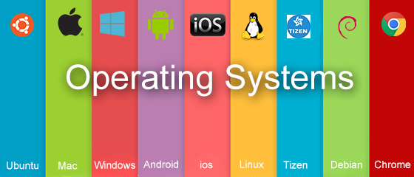

Slide 2
Osі
Настройка учетной записи Windows. Установка пароля.
Файлы. Типы. Хранение, перемещение удаление
Антивирусы. Назначение. Установка и настройка
Программы. Типизация. Базовые программы. Платные и бесплатные. Установка/удаление программ
Полезные стандартные программы Windows. Wordpad. Калькулятор. Paint
Подключение устройств (принтер, сканер, гарнитура, внешняя камера). Драйверы (назначение и установка)
Использование диспетчера задач. Поиск зависших программ, завершение программ.
Архивирование данных. ZIP и RAR архивы, разархивирование.

Slide 3
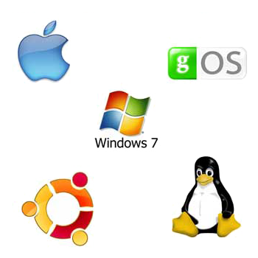
Osі
Операцио́нная система́ , сокр. ос (англ. operating system, OS) — комплекс взаимосвязанных программ, предназначенных для управления ресурсами компьютера и организации взаимодействия с пользователем.
В логической структуре типичной вычислительной системы операционная система занимает положение между устройствами с их микроархитектурой, машинным языком и, возможно, собственными (встроенными) микропрограммами — с одной стороны — и прикладными программами с другой.
Компоненты операционной системы:
Загрузчик
Ядро
Командный процессор
Драйверы устройств
Встроенное программное обеспечение
Операционные системы нужны:
если нужен универсальный механизм сохранения данных
для предоставления системным библиотекам часто используемых подпрограмм
для распределения полномочий
необходима возможность имитации «одновременного» исполнения нескольких программ на одном компьютере для управления процессами выполнения отдельных программ

Slide 4
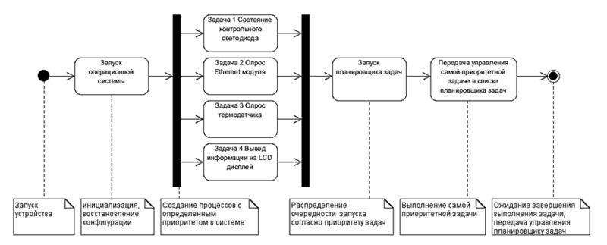
Схема работы операционной системы

Slide 5
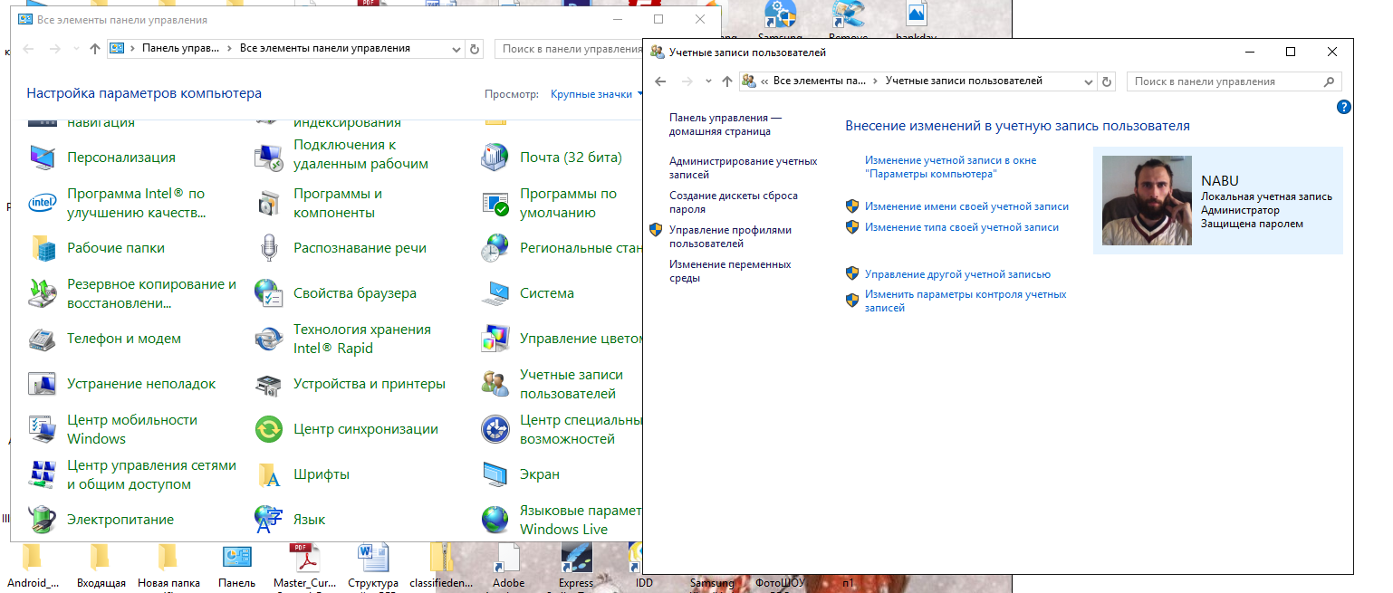
Osі
Настройка учетной записи Windows. Установка пароля.

Slide 6
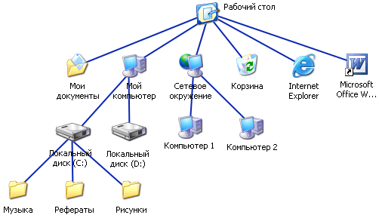
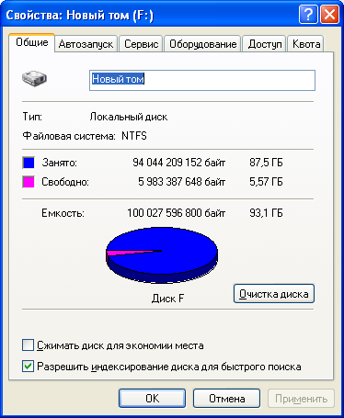
Osі
Файлы, данные, контейнеры
Файловая система
FAT32, FAT12, FAT16, NTFS, HPFS, VFAT, ext2
Свойства файла
Имя Расширение
Основные атрибуты
READ ONLY, SYSTEM, HIDDEN, ARCHIVE, SUID, SGID, Sticky Bit
Время
Владелец и группа файла Права доступа
Операции с файлом
Операции, связанные с открытием файла Операции, не связанные с открытием файла

Slide 7

Osі
Файлы, данные, контейнеры
Файловая система — это основная структура, используемая компьютером для упорядочения информации на жестком диске.
NTFS
NTFS является предпочтительной файловой системой для этой версии Windows. Она имеет множество преимуществ перед более ранней системой FAT32; ниже перечислены некоторые из них.
Способность автоматически восстанавливаться после некоторых ошибок диска (FAT32 не обладает такой способностью).
Улучшенная поддержка больших жестких дисков.
Более высокая степень безопасности. Возможно использование разрешений и шифрования для запрета пользовательского доступа к определенным файлам.
Second Extended File System (дословно: «вторая расширенная файловая система»), сокращённо ext2 (иногда ext2fs) — файловая система ядра Linux.
HFS (англ. Hierarchical File System, иерархическая файловая система) — файловая система, разработанная Apple Computer для компьютеров с установленной операционной системой Mac OS.

Slide 8
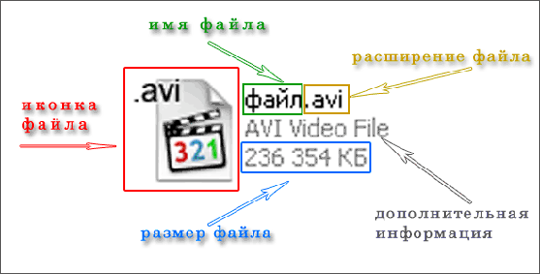
Osі
Атрибуты файла
Типы файлов
Обыкновенный файл
Каталог (англ. directory — алфавитный справочник) или директория
Жесткая ссылка (англ. hardlink)
Символьная ссылка (симлинк, софтлинк)
«Обыкновенный файл» — файл, позволяющий операции чтения, записи, перемещения внутри файла
Каталог (англ. directory — алфавитный справочник) или директория — файл, содержащий записи о входящих в него файлах. Каталоги могут содержать записи о других каталогах, образуя древовидную структуру.
Жёсткая ссылка (англ. hardlink, часто используется калька «хардлинк») — в общем случае, одна и та же область информации может иметь несколько имён. Такие имена называют жёсткими ссылками (хардлинками). После создания хардлинка сказать где «настоящий» файл, а где хардлинк невозможно, так как имена равноправны. Сама область данных существует до тех пор, пока существует хотя бы одно из имён. Хардлинки возможны только на одном физическом носителе.
Символьная ссылка (симлинк, софтлинк) — файл, содержащий в себе ссылку на другой файл или директорию. Может ссылаться на любой элемент файловой системы, в том числе, и расположенный на другом физическом носителе.

Slide 9

Osі
Антивирусы. Назначение. Установка и настройка
Антиви́русная програ́мма (антиви́рус) — специализированная программа для обнаружения компьютерных вирусов, а также нежелательных (считающихся вредоносными) программ вообще и восстановления заражённых (модифицированных) такими программами файлов, а также для профилактики — предотвращения заражения (модификации) файлов или операционной системы вредоносным кодом.

Slide 10
Osі
Антивирусы. Назначение. Установка и настройка
По используемым технологиям антивирусной защиты делятся на:
Классические антивирусные продукты (продукты, применяющие только сигнатурный метод детектирования, продукты, применяющие только проактивные технологии антивирусной защиты);
Комбинированные продукты (продукты, применяющие как сигнатурные методы защиты, так и проактивные)
По функционалу продуктов:
Антивирусные продукты (продукты, обеспечивающие только антивирусную защиту)
Комбинированные продукты (продукты, обеспечивающие не только защиту от вредоносных программ, но и фильтрацию спама, шифрование и резервное копирование данных и другие функции)
Антивирусные продукты для корпоративных пользователей можно также классифицировать по объектам защиты:
Антивирусные продукты для защиты рабочих станций
Антивирусные продукты для защиты файловых и терминальных серверов
Антивирусные продукты для защиты почтовых и Интернет-шлюзов
Антивирусные продукты для защиты серверов виртуализации
и т.д.

Slide 11

Тест Антивирусов
В качестве тестового задания использовался архив с вирусами в размере 3800 единиц.
1. Comodo Internet Security Premium - нашел 3721 2. Avira Premium Security Suite 2011 - 3712 3. G Data InternetSecurity 2011 - 3709 4. AVG Internet Security 2011 - 3700 5. BitDefender Internet Security 2011 - 3694 6. F-Secure Internet Security 2011 - 3693 7. Dr.Web Security Space Pro 6.0 - 3688 8. Kaspersky Internet Security 2012 - 3680 9. Panda Internet Security 2011 - 3669 10. ESET NOD32 Smart Security 4 - 3623 11. avast! Internet Security - 3613 12. Outpost Security Suite - 3599

Slide 12








Программы. Типизация. Базовые программы. Платные и бесплатные. Установка/удаление программ
Программы
Системные
программы
(работоспособность ПК и выполнение
прикладных программ)
Инструментальные
среды (программы для создания
новых программ)
Прикладные
программы
(приложения) для выполнения задач
пользователя
Операционные системы
Приложения общего назначения
Программы-оболочки (файловые менеджеры)
Приложения специального назначения
Драйверы
Обучающие программы
Утилиты
Игры
Антивирусные программы

Slide 13
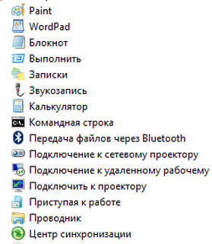
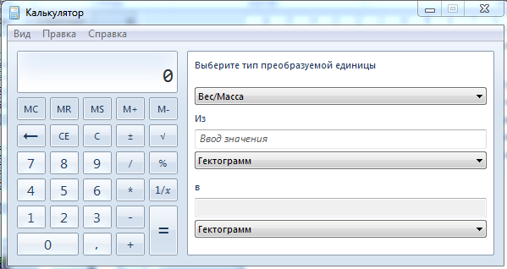
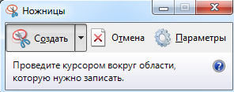

Программы. Типизация. Базовые программы. Платные и бесплатные. Установка/удаление программ
Перечень стандартных программ windows
Чтобы найти их, вам нужно открыть меню пуск > все программы и в самом низу списка найти пункт «стандартные». На разных ОС (операционных системах) он выглядит по-разному. Но так как наша сегодняшняя статья о Виндоус 7, я покажу как он выглядит на нём:

Slide 14
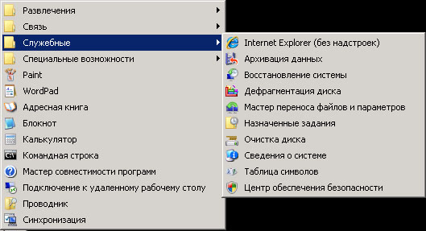
Программы. Типизация. Базовые программы. Платные и бесплатные. Установка/удаление программ
Перечень стандартных программ windows
Чтобы найти их, вам нужно открыть меню пуск > все программы и в самом низу списка найти пункт «стандартные».

Slide 15
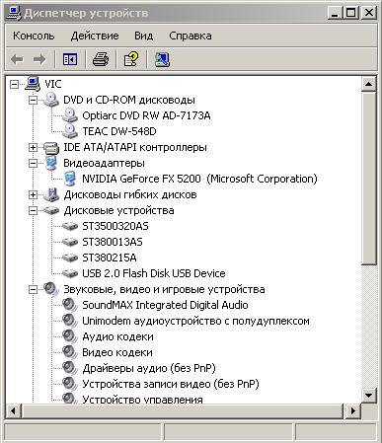
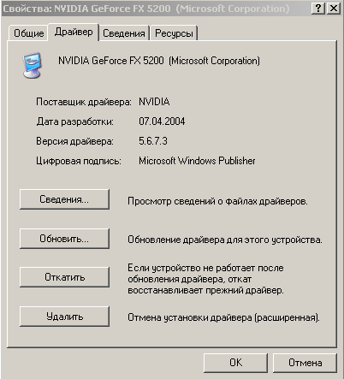
Подключение устройств (принтер, сканер, гарнитура, внешняя камера). Драйверы (назначение и установка)
Дра́йвер (англ. driver, мн. ч. дра́йверы) — компьютерное программное обеспечение, с помощью которого другое программное обеспечение (операционная система) получает доступ к аппаратному обеспечению некоторого устройства. Обычно с операционными системами поставляются драйверы для ключевых компонентов аппаратного обеспечения, без которых система не сможет работать. Однако для некоторых устройств (таких, как видеокарта или принтер) могут потребоваться специальные драйверы, обычно предоставляемые производителем устройства.

Slide 16
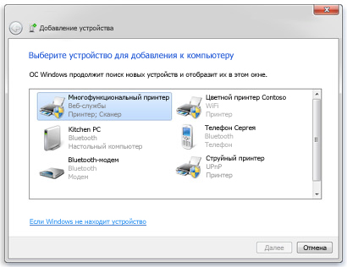
Подключение устройств (принтер, сканер, гарнитура, внешняя камера). Драйверы (назначение и установка)
В этом разделе приводится процедура, с помощью которой можно установить на компьютере устройство без Plug and Play.
Для выполнения этой процедуры пользователь по меньшей мере должен быть членом локальной группы Администраторы или аналогичной группы.
Чтобы установить устройство без Plug and Play
Запуск диспетчера устройств.
Щелкните правой кнопкой мыши верхний узел в области сведений.
Нажмите кнопку Установить старое устройство.
В окне Установка оборудования нажмите кнопку Далее и следуйте выводимым на экран инструкциям.

Slide 17
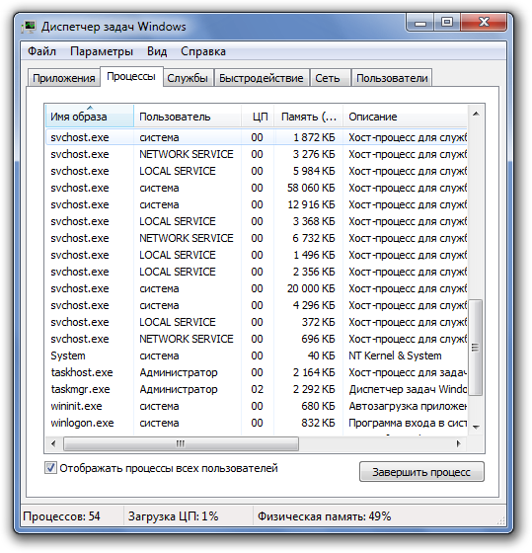
Использование диспетчера задач. Поиск зависших программ, завершение программ.
Диспе́тчер зад́ач в операционных системах семейства Microsoft Windows — утилита для вывода на экран списка запущенных процессов и потребляемых ими ресурсов (в частности, статус, процессорное время и потребляемая оперативная память). Также есть возможность некоторой манипуляции процессами.
Диспетчер задач — встроенная в операционную систему утилита. Она содержит вкладки:
Приложения. Позволяет переключиться в нужное приложение, либо завершить его.
Процессы. Разнообразные данные обо всех запущенных в системе процессах можно завершать, менять приоритет, задавать соответствие процессорам (в многопроцессорных системах)
Службы (начиная с Windows Vista). Сведения обо всех службах Windows.
Быстродействие. Графики загрузки процессора (процессоров), использования оперативной памяти.
Сеть (отсутствует в случае отсутствия активных сетевых подключений). Графики загрузки сетевых подключений.
Пользователи (только в режиме администратора). Манипулирование активными пользователями.

Slide 18
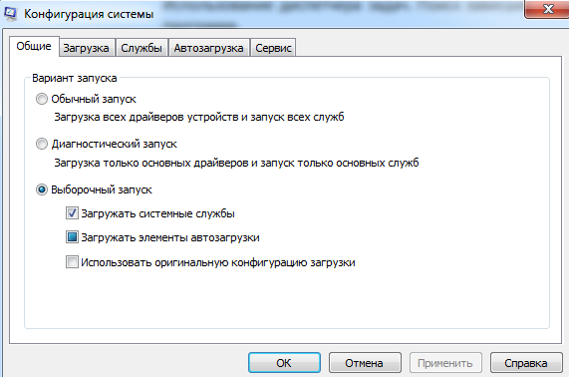
Использование msconfig
Общие
На вкладке «Общие» возможно выбирать вариант загрузки: обычный, диагностический или выборочный.
SYSTEM.INI
На вкладке SYSTEM.INI Вы можете отредактировать службы и драйверы, загружаемые из одноимённого файла.
WIN.INI
На следующей вкладке WIN.INI Вы можете отключить те или иные программы или службы, загружаемые через этот конфигурационный файл.
Службы
На вкладке Службы можно отключить ненужные службы, запускаемые при загрузке системы. Многие программы, такие как антивирусы и программы безопасности компьютера, запускаются через службы операционной системы. В случае отключения служб такие программы могут перестать работать.
Автозагрузка
Вкладка Автозагрузка отвечает за загрузку приложений (программ) а также определённых служебных утилит, загружаемых не через службы.
Для того, чтобы вы знали, какая программа откуда запускается, вкладка Автозагрузка разбита на три колонки. В левой колонке находится элемент (программа), рядом с которой стоит галочка (или квадратик пустой, что означает, что эта программа не загружается вместе с системой). В средней колонке находится путь, указывающий откуда (из какой папки) загружается та или иная программа. В правой колонке указывается каким образом (каким ключом реестра) запускается та или иная программа.

Slide 19
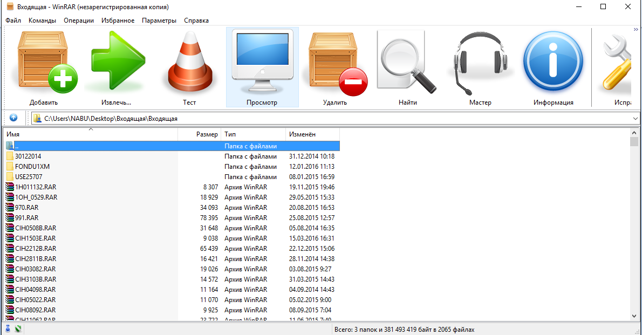
Архивирование данных. ZIP и RAR архивы, разархивирование.
Архиваторы и компрессоры (сравнение)
Открытые и свободные
7-Zip • Ark • DAR • File Roller • FreeArc • Info-ZIP • KGB Archiver • PeaZip • The Unarchiver • Xarchiver
Бесплатные
DGCA • Filzip • GCA • HaoZip • IZArc • QuickZip • StuffIt Expander • TUGZip • Universal Extractor • WinUHA • Zipeg • ZipGenius • ZipItFree
Коммерческие
ALZip • Archive Utility • MacBinary • PowerArchiver • Squeez • StuffIt • WinAce • WinRAR • WinRK • WinZip
Командная строка
ARC • ARJ • bzip2 • compress • gzip • Info-ZIP • JAR • LHA • lzip • lzop • PAQ • PKZIP • RAR • SBC • UPX
Архиватор — это программа, осуществляющая упаковку одного и более файлов в архив или серию архивов для удобства переноса или хранения, а также распаковку архивов. Большинство современных архиваторов также реализуют сжатие, упакованных в архив данных.

Slide 20

Горячие клавиши
Win+E Проводник Win+F или F3 Вызвать окно Поиск файлов (запомнить на английском Fинд - поиск) Ctrl+Win+F Вызвать окно Поиск компьютеров (удобно если у Вас одноранговая сеть, и Вы знаете имя компьютера) Win+D Свернуть все окна (удобно если подходит начальник, а у Вас открыты окна не по работе) Win+Shift+M Развернуть окна Win+Shift+любая другая буква Выделить на рабочем столе файл или каталог, имя которого начинается на нажатую букву Win+R Вызвать окно Выполнить Win+Tab Переключить задачи, удобно если то или иное приложение не отвечает на запросы Win+Break Вызвать окно Свойства системы Alt+Tab Переключиться между запущенными приложениями Alt+Enter Свойства объекта либо Включить полноэкранный режим программы (доступно в основном для Dos-программ и некоторых игр, а также для Windows Media Player при просмотре видеофильмов)
Shift+F10 Открыть контекстное меню для выбранного элемента (то же самое, что щелчок правой кнопкой мышки). F1 Вызвать справку в активном приложении F10 Войти в главное меню программы Alt+F4 Закрыть активное приложение (программу) Ctrl+F4 Закрыть активное окно в текущем приложении ALT+подчеркнутая буква Выполнить команду меню Shift+клавиши перемещения Выделить элементы (текст, файлы) Ctrl+A Выделить все (текст либо файлы) Ctrl+C Копировать в буфер (текст либо файл) Ctrl+X Вырезать в буфер Ctrl+V Вставить из буфера Ctrl+Z Отменить последнее действие Del Удалить PrintScreen Скопировать в буфер экран (для того чтобы потом вставить в Photoshop с помощью Edit>Paste и редактировать) Alt+PrintScreen Аналогично, только при этом происходит захват не всего экрана, а его активного окна Shift+PrintScreen Печатать экрана

Slide 21
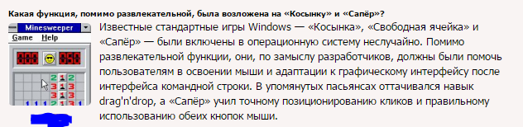
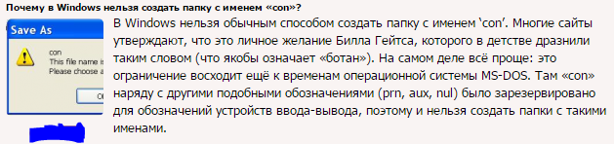
Интересные факты

Slide 22
Домашнее задание:
OS
Сделать самораспаковывающийся архив с паролем goit скриншота включенного диспетчера задач
Скачать Cureit
Проверить архив антивирусом

